Slide 1
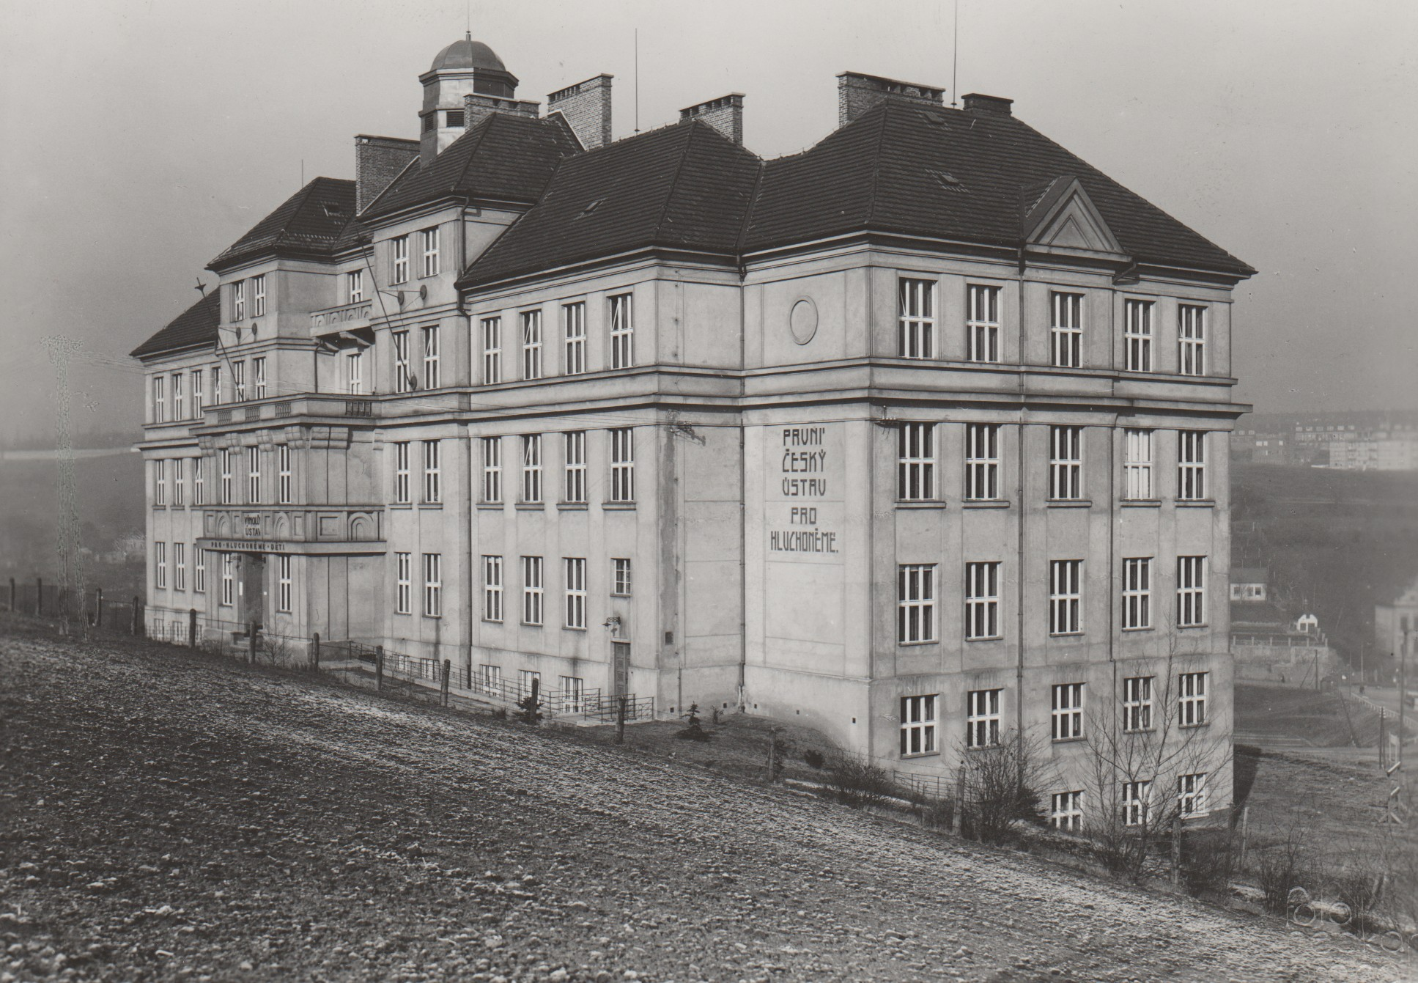

Slide 2
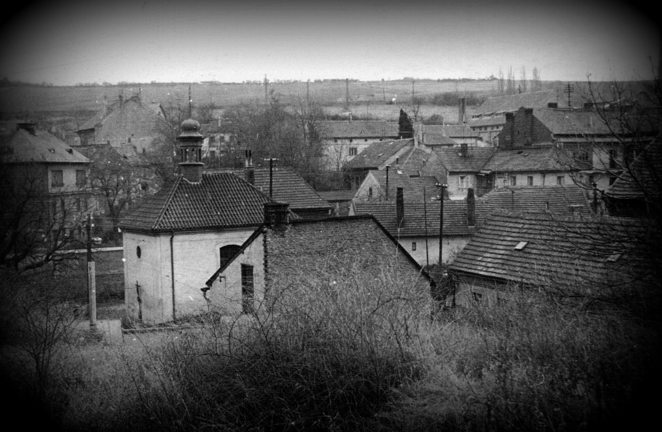
Dvě hádanky na zahřátí
Poznáte, kde to je?

Slide 5
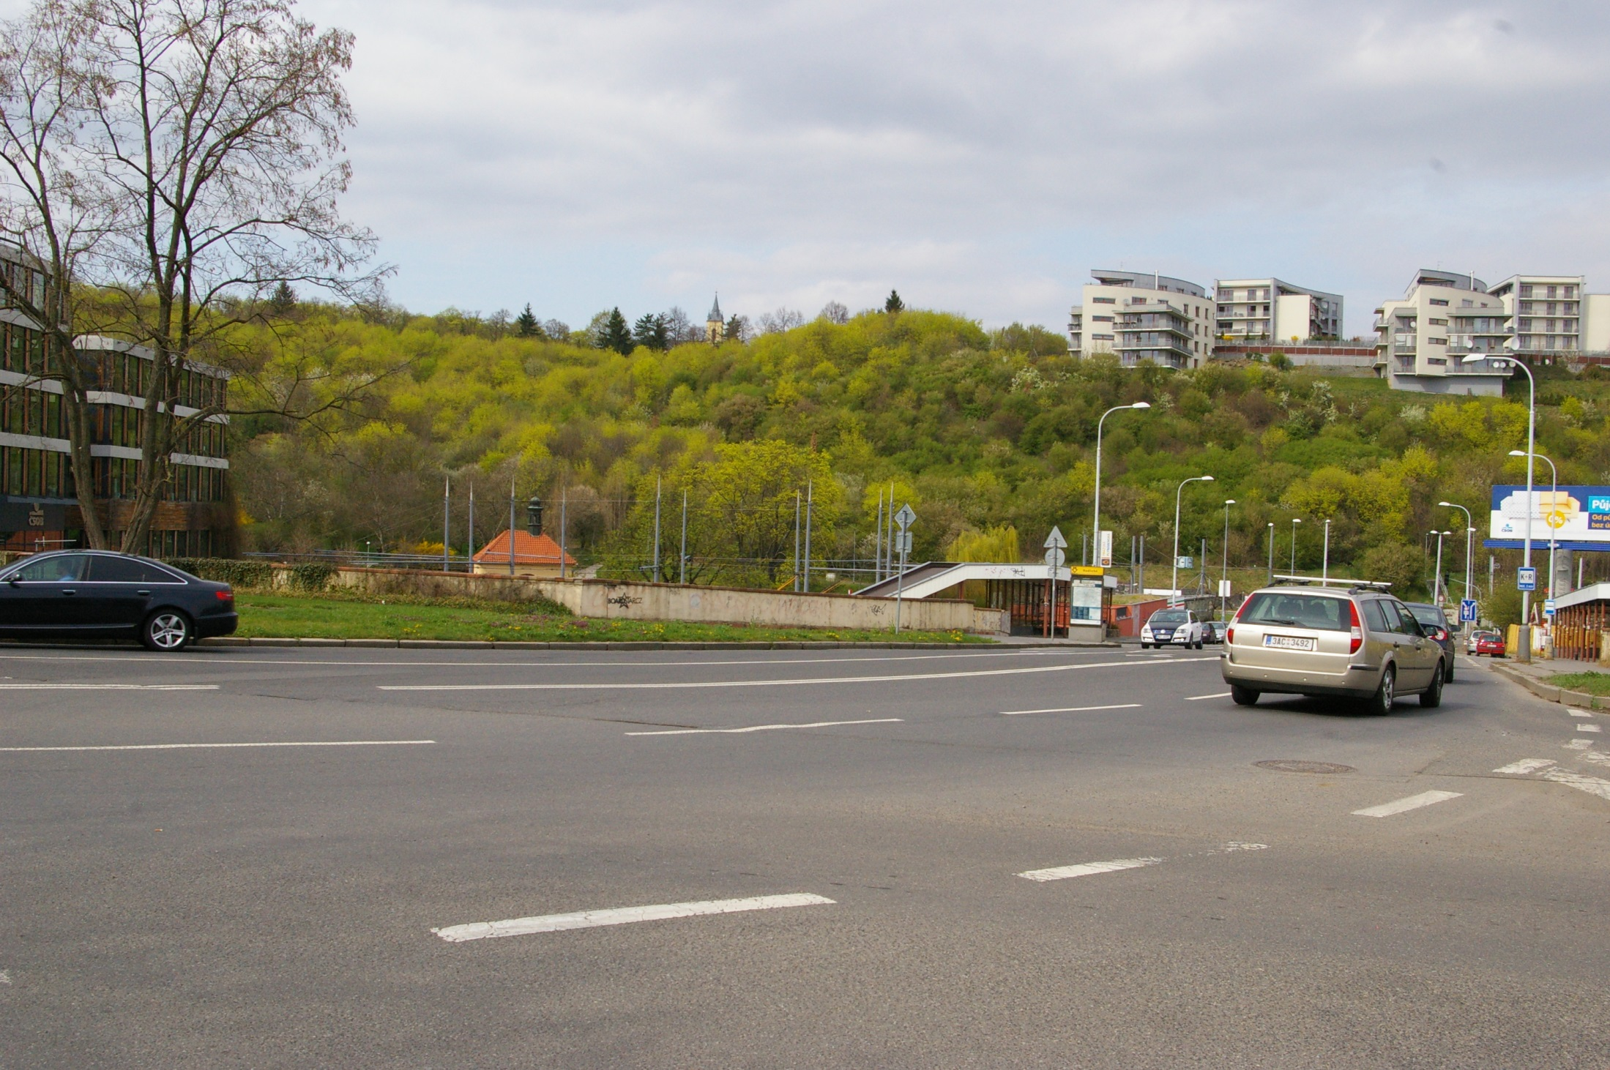

Slide 6
100 let naší školy 90 let naší budovy
Petr Pánek
16.3.2020

Slide 7
Jak to celé začalo
1903 – narodil se Vilém Hauner; jeho matka Jitka Haunerová se díky svému neslyšícímu synovi začíná zajímat o vzdělávání neslyšících
1905 – první úvahy o založení spolku, který by koordinoval „pedagogiku hluchoněmých v Českém království“

Slide 8
Jak to celé začalo
1915 – založen Zemský spolek pro péči o hluchoněmé v Království českém
Zakladateli byli Jitka Haunerová (= matka neslyšícího dítěte) a několik „odborníků“ na vzdělávání neslyšících: lékaři, právníci a jeden učitel.
Prvním předsedou spolku byl víceméně náhodou zvolen ušní lékař Karel Výmola.

Slide 9
Jak to celé začalo
V roce 1915 existovalo v Čechách a na Moravě 10 ústavů pro hluchoněmé.
Byly to ústavy soukromé, církevní a charitativní, kde se vyučovalo převážně německy.
Spolek chtěl založit státní školu, kde by se učilo česky.
Žádost o povolení otevřít školu byla kladně vyřízena 26. 10. 1915.
Spolek slíbil, že bude učit mluvit vojáky ohluchlé na frontě.

Slide 10
První český ústav pro hluchoněmé
Nová škola byla pojmenována jako První český ústav pro hluchoněmé.
Vyučování bylo zahájeno dne 16. 9. 1916 v domě „U Zlatého lva“ v Kateřinské ulici čp. 36.
Tento dům měl spolek pronajatý od České zemské komise.

Slide 11
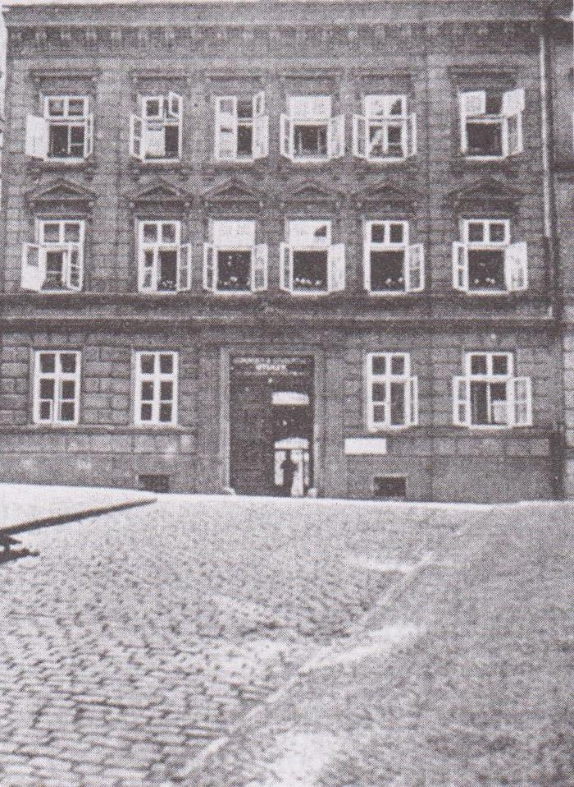
První český ústav pro hluchoněmé
V letech 1916–1920 sídlila naše škola
v tomto domě v Kateřinské 36 v Praze 2.

Slide 12
Dům najdete na rohu ulic Viniční a Kateřinská

Slide 13
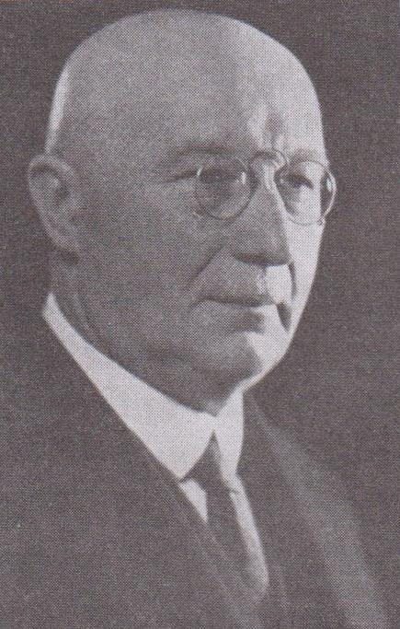
První český ústav pro hluchoněmé v Praze – 1916
Prvním ředitelem (1916–1922) byl Josef Kolář (1864–1942), emeritní ředitel ústavu v Ivančicích.
Do první třídy nastoupilo 12 dětí.
V letech 1918–1931 redaktor Obzoru hluchoněmých, pečlivý kronikář.
Určil hlavní požadavky na školní budovu nového ústavu
v Radlicích.

Slide 14
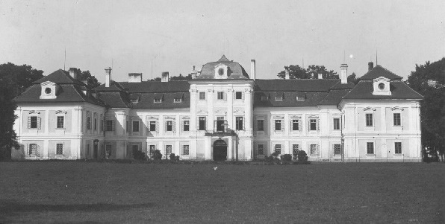
První český ústav pro hluchoněmé v Praze – 1916
V letech 1920 až 1925 se naše škola několikrát stěhovala – nejprve do budovy státní reálky v Ječné, později do Mariánského kláštera v Ječné a nakonec do zámku v Dolní Lukavici u Plzně.

Slide 15
Stavba Výmolova ústavu v Radlicích
V Praze v té době nebyl žádný ústav s vlastní budovou… Zde se projevily vynikající organizační schopnosti Karla Výmoly.
Získal podporu ministerstva školství a národní osvěty. Od Zemského správního výboru bezúročnou půjčku 1 milion korun.
Ministerstvo zdravotnictví poskytlo 400 000 Kčs, pražský magistrát 300 000 Kčs a prezident Masaryk věnoval 60 000 Kčs.
Praha věnovala zdarma stavební parcelu na místě bývalého velkostatku v Radlicích.

Slide 16
Až do roku 1850 stály na místě naší školy hospodářské budovy velkostatku. Snímek pochází z let 1872–1896, kdy zde stávala Radlická mlékárna (pozdější firma Laktos)

Slide 17
Radlice byly až do roku 1922 malá vesnice. V okolí naší školy byly na začátku 20. století převážně ovocné sady.

Slide 18
Stavba Výmolova ústavu v Radlicích – 1925
Se stavbou vlastní budovy se začalo 30. 6. 1925

Slide 19
V létě 1926 stavbu dokončí a kolaudace proběhne 15. 9. 1926

Slide 20
Stavební práce provedla firma Václava Nekvasila z Karlína

Slide 21
Na snímku stojí v popředí Otakar Nekvasil, syn zakladatele firmy. Vedle podnikání stíhal také politiku. Byl poslancem parlamentu a švagrem Přemysla Šámala.

Slide 22
Stavba ústavu probíhala velmi rychle, již v prosinci 1925 byla hrubá stavba pod střechou

Slide 26
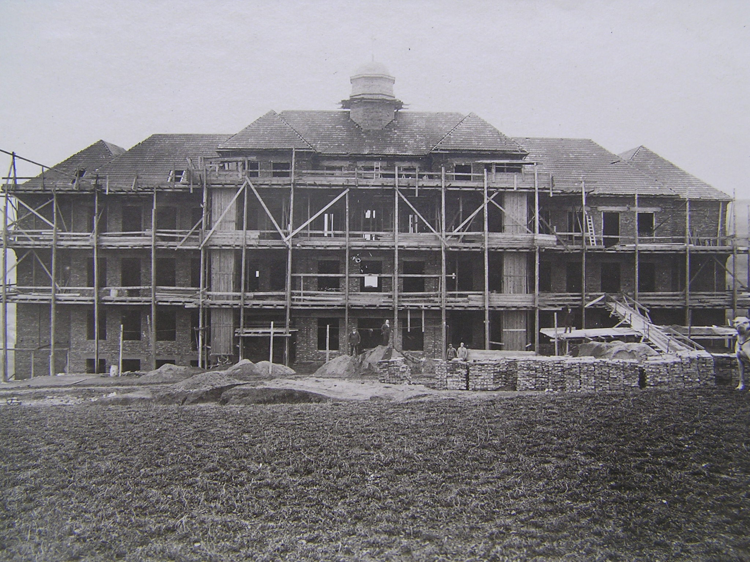

Slide 27
Z původně plánovaných tří budov (školní, internátní a hospodářské) zůstalo z finančních důvodů jen při jedné stavbě

Slide 28
Slavnostní otevření ústavu se konalo 21. 11. 1926 za účasti ministra Františka Staňka a primátora Karla Baxy

Slide 29
Vyučovat se začalo 15. 10. 1926.
V 10 třídách bylo celkem 110 dětí

Slide 30
Na návrhu stavby se podílel i student ČVUT František Zelenka (1904–1944), pozdější vynikající český architekt

Slide 31
Naše škola byla prvním ústavem pro hluchoněmé
u nás, postaveným po rozpadu Rakousko–Uherska

Slide 34
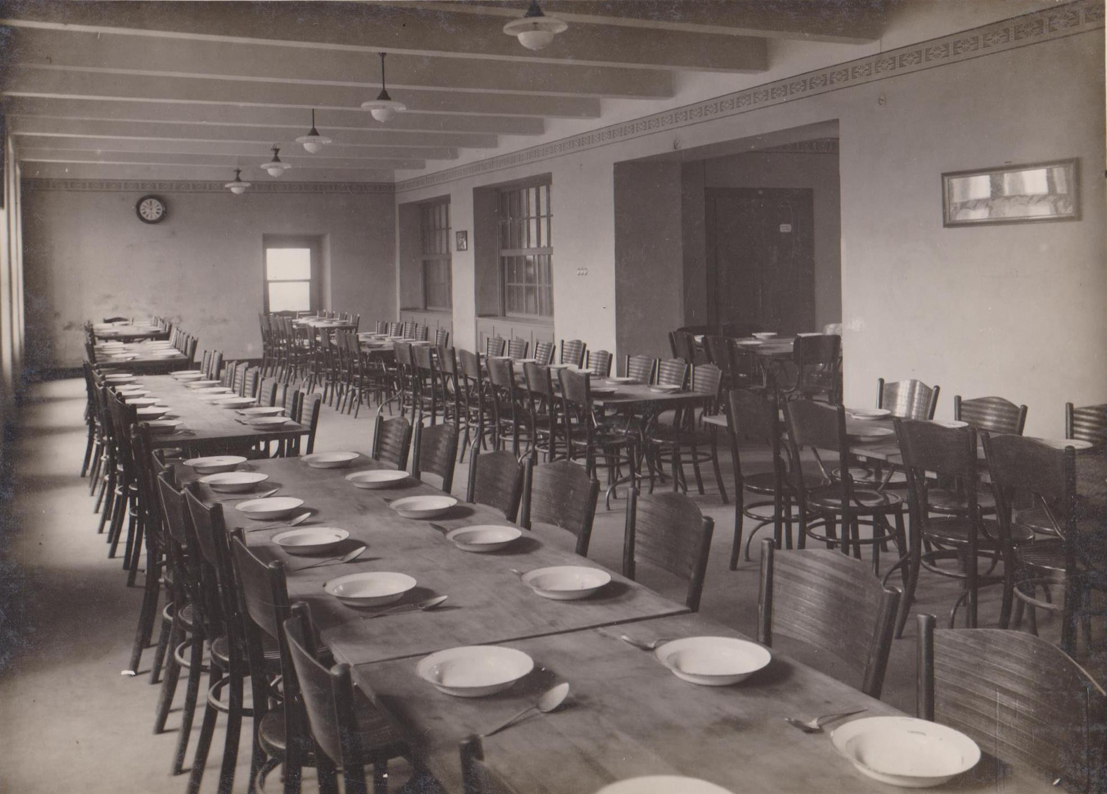

Slide 35
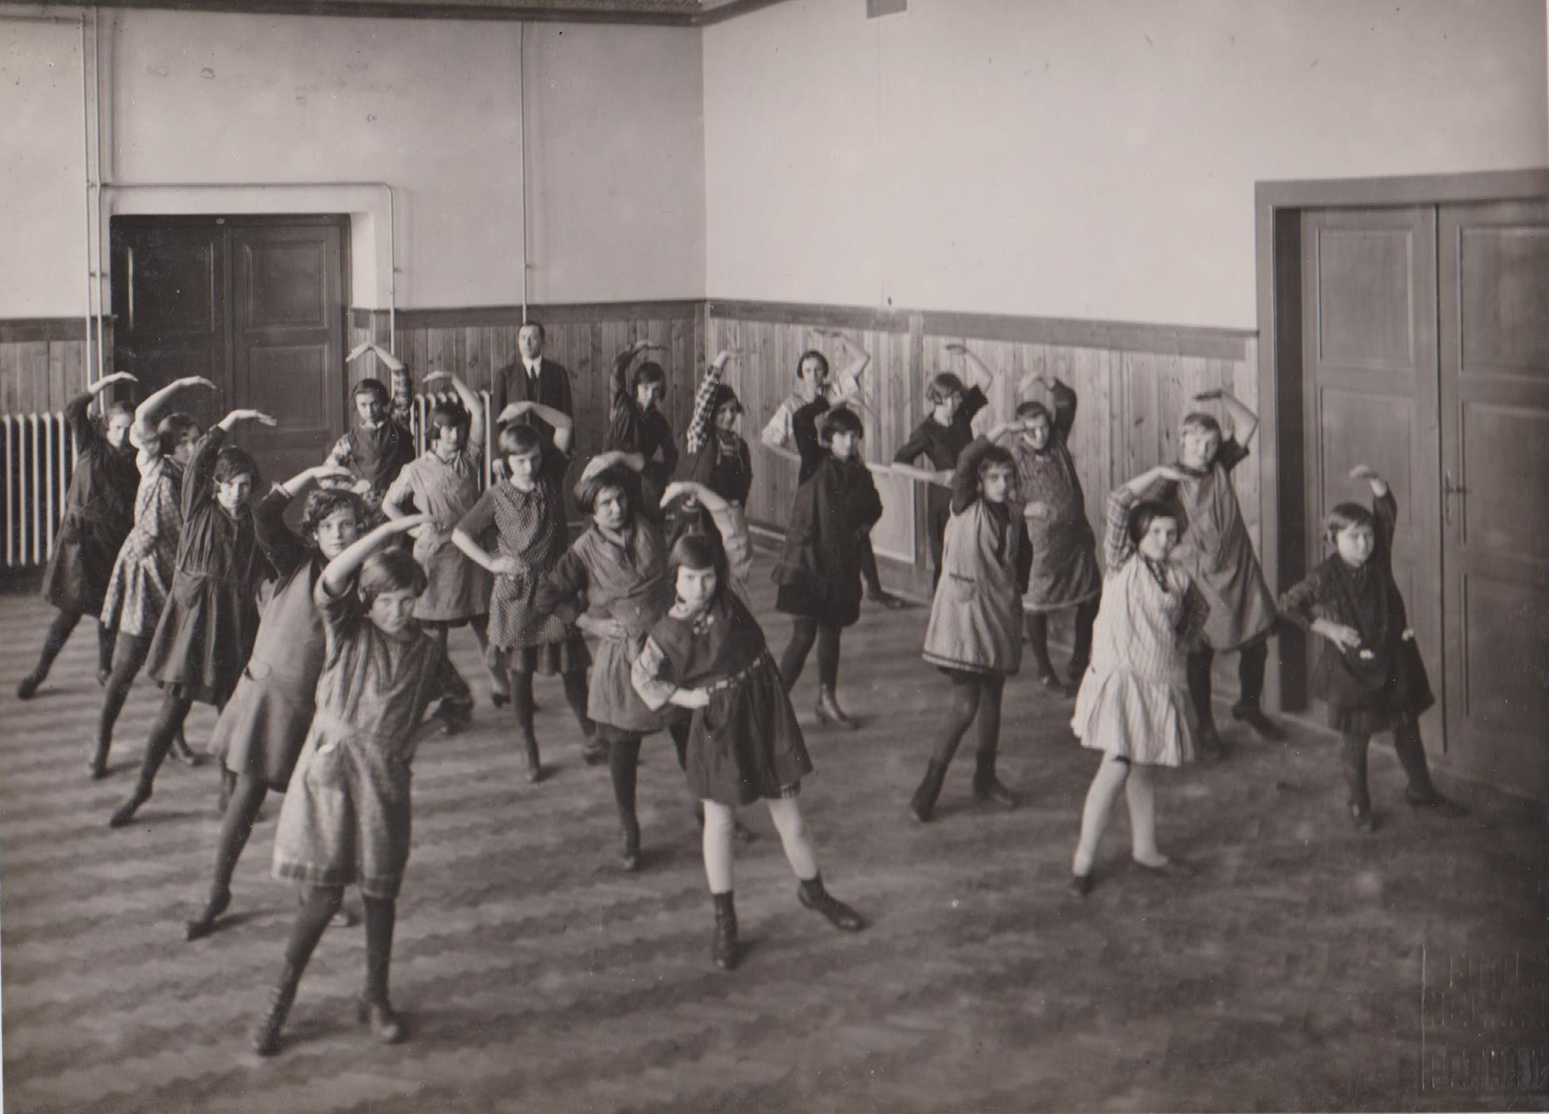

Slide 36
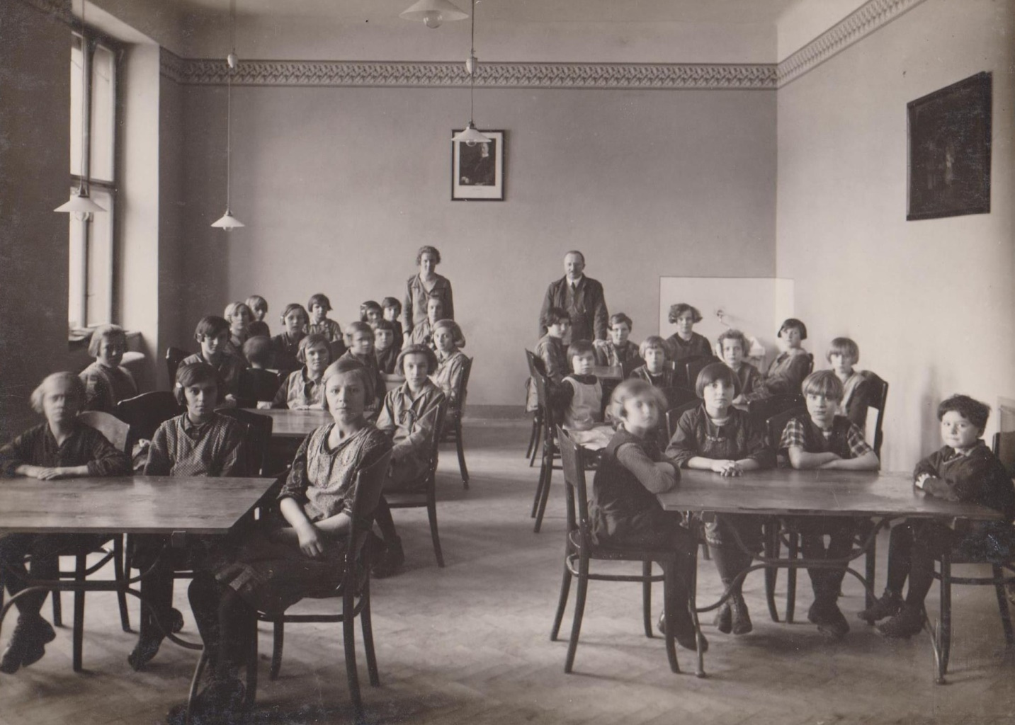

Slide 37
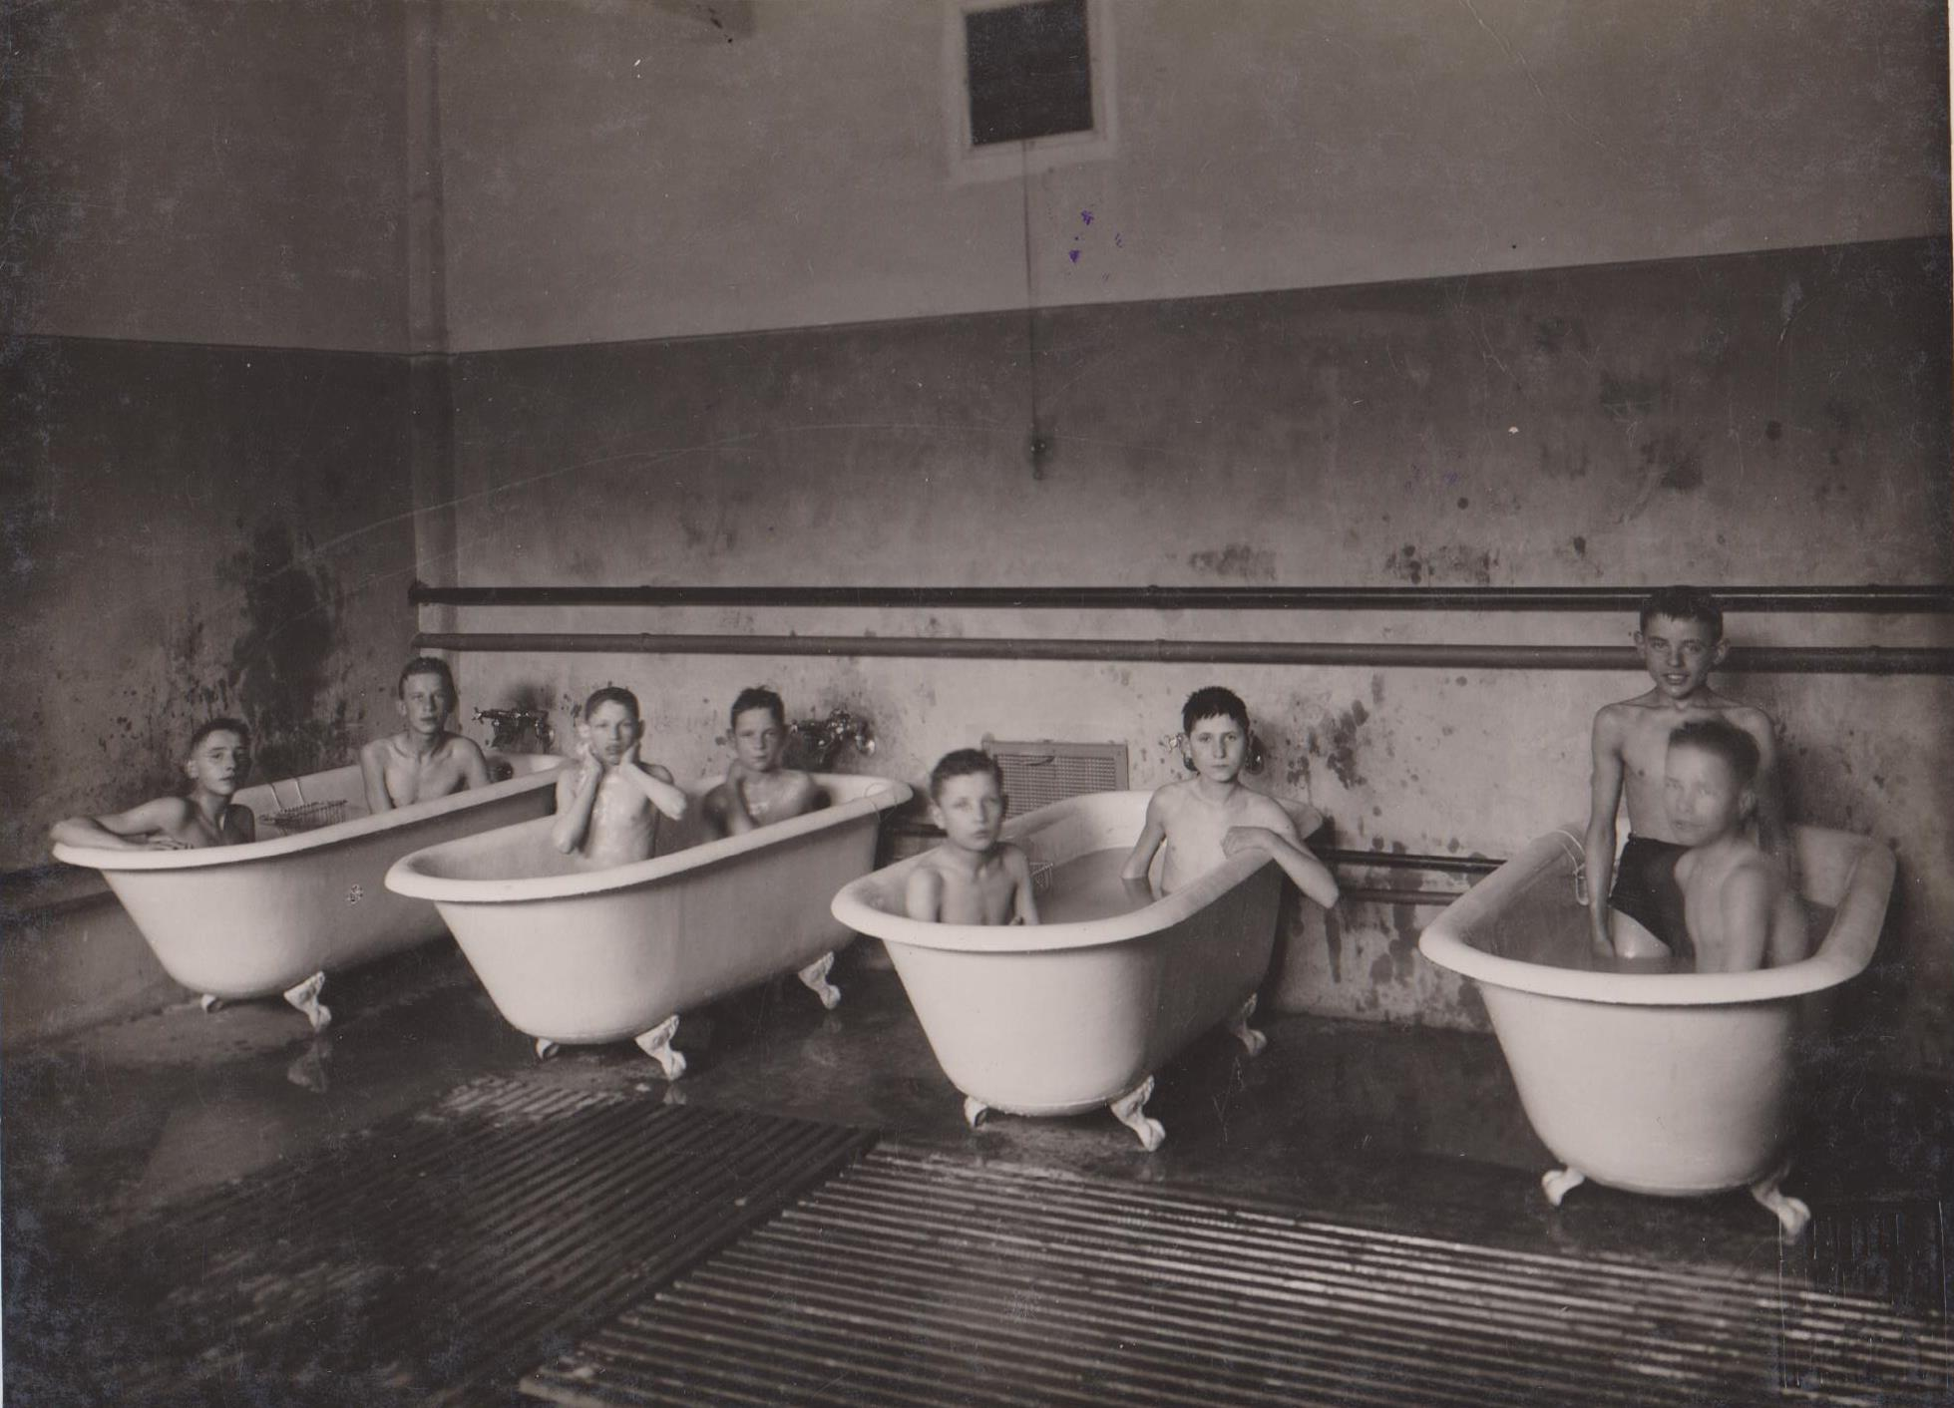

Slide 41
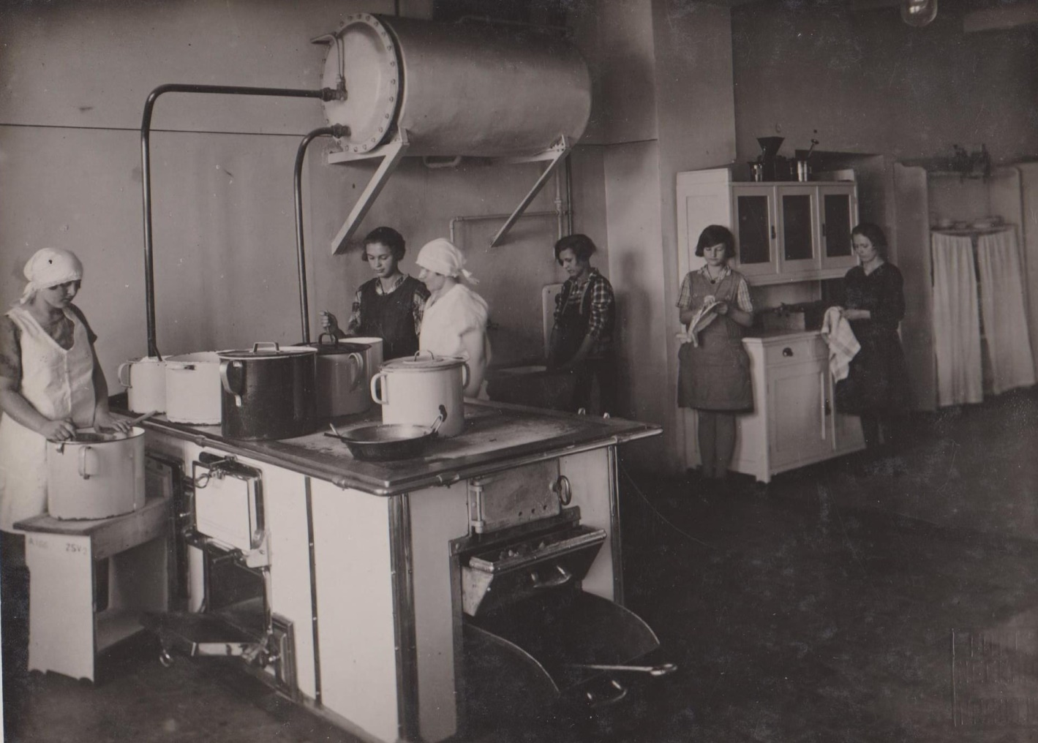

Slide 42
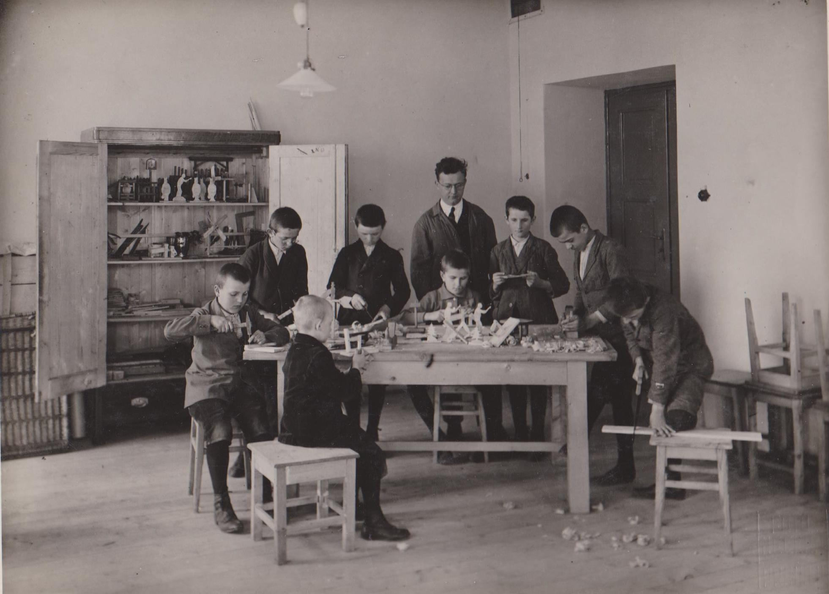

Slide 43
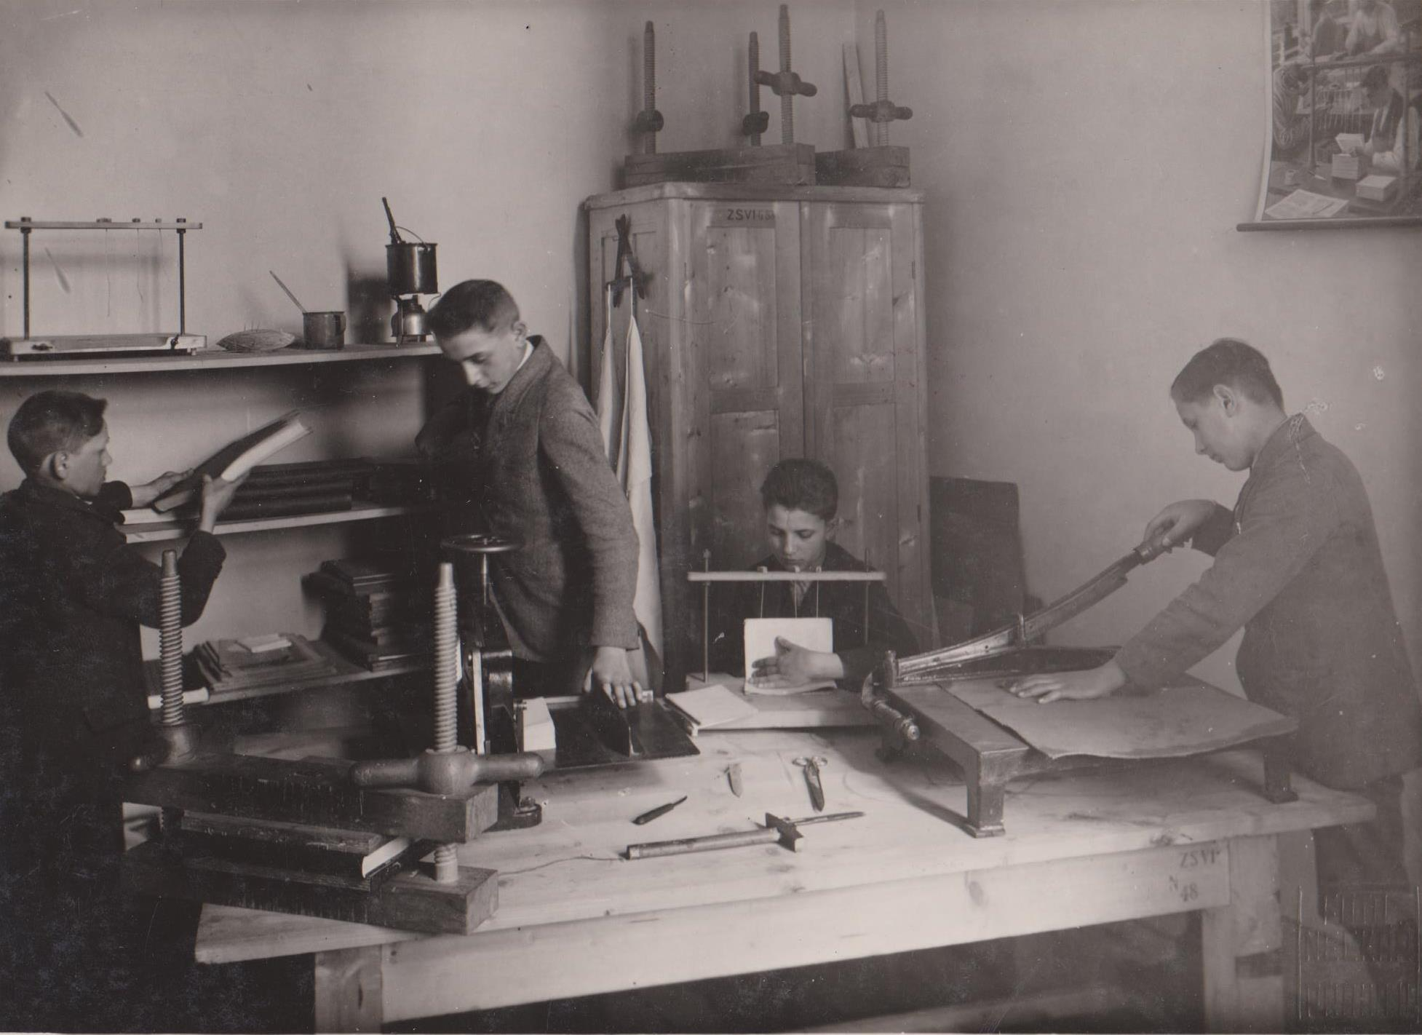

Slide 44
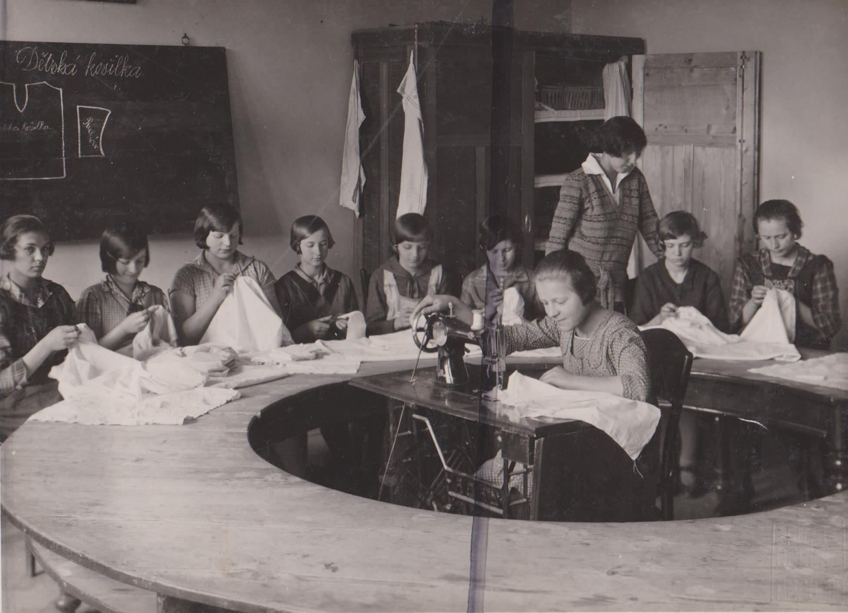

Slide 45
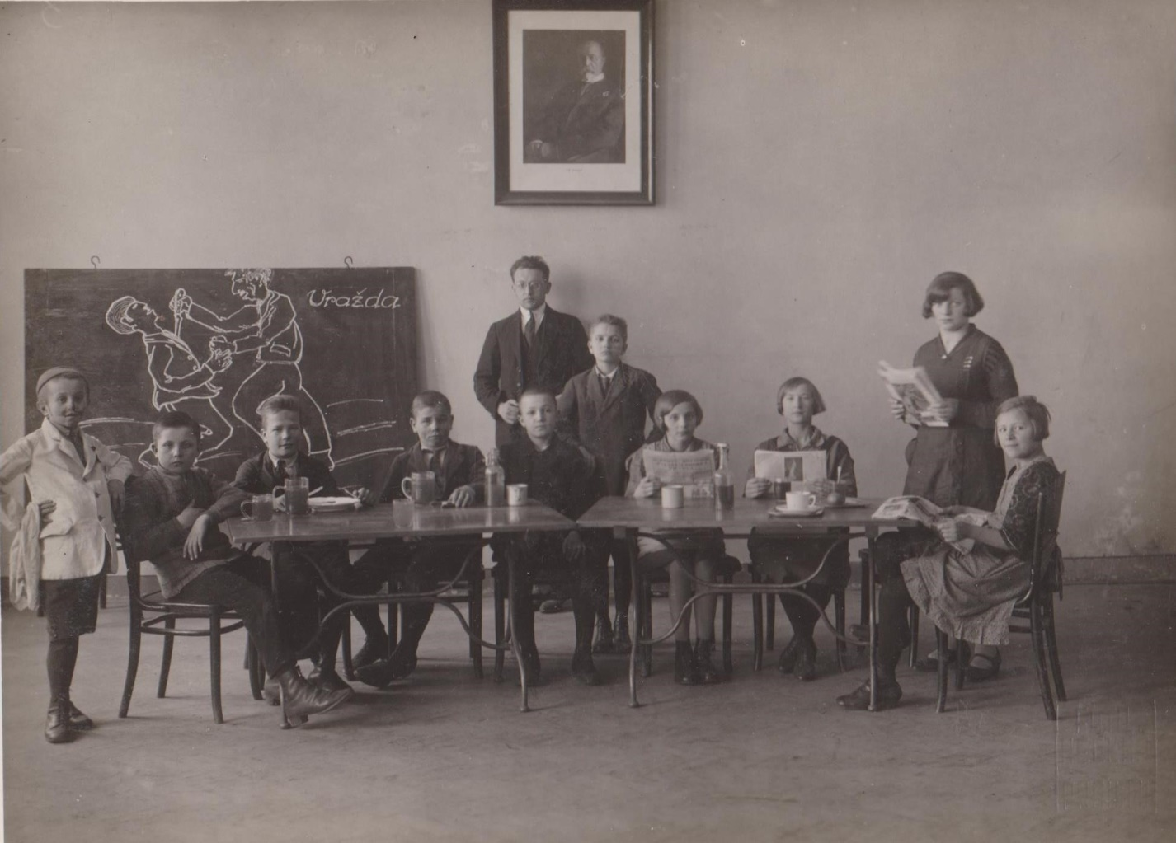

Slide 48
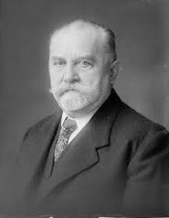
Největší zásluhy na stavbě školy měl Prof. MUDr. Karel Výmola (1864–1935). Škola je po něm roku 1930 nazvána Výmolovým ústavem a ulice k ní Výmolova

Slide 49
Prof. MUDr. Karel Výmola
Karel Výmola byl geniálním organizátorem. Založil Zemský spolek (1915), Výmolův ústav (1926), Učňovský domov v Radlické čp. 5 (1931) a tradici logopedických kurzů (1933).
Ve své lékařské praxi byl naším předním odborníkem na ušní, nosní a krční lékařství. Jako profesor přednášel na UK, vedl vlastní ORL kliniku i celou Českou ORL společnost, publikoval v odborném tisku, byl aktivní v politice.
Svůj veliký talent a vliv však bohužel využil také k likvidaci ZJ v ČSR. Říkal, že ZJ je podřadný.

Slide 50
Učitelský sbor Výmolova ústavu, dr. Výmola sedí mezi Viktorem Parmou a Josefem Kolářem

Slide 51
A tak šel čas… 1929

Slide 52
A tak šel čas… 1938

Slide 53
A tak šel čas… S ředitelem Melicharem Bednáříkem, 1939

Slide 54
A tak šel čas… 1940

Slide 55
A tak šel čas… 1940

Slide 56
A tak šel čas… 1941

Slide 57
A tak šel čas… Opět s ředitelem Bednáříkem, 1944

Slide 58
A tak šel čas… Zbývají dva roky demokracie a řediteli Bednáříkovi tři roky do odvolání, 1946

Slide 59
A tak šel čas… 1954

Slide 60
A tak šel čas… S ředitelem Karlem Staňkem, 1966

Slide 61
A tak šel čas… 60. léta

Slide 62
A tak šel čas… 1969

Slide 63
A tak šel čas… Naše škola vyhrála CSH v Lučenci, 1978

Slide 64
A tak šel čas… 80. léta

Slide 65
A tak šel čas… S ředitelem Josefem Rumlem, 1986

Slide 66
A tak šel čas… S ředitelkou Věrou Pavličkovou, 2016

Slide 67
Zajímavé návštěvy… Ředitel Viktor Parma vítá J. Em. Karla kardinála Kašpara, asi 1936

Slide 68
Zajímavé návštěvy… Dne 7. 5. 1991 navštívila naši školu Diana, princezna z Walesu

Slide 71
V červnu 1976,
50 let po otevření Výmolova ústavu, opustil naši školu 1400. žák.
Kolik jich bylo za celých 100 let?

Slide 72
Naše škola na den přesně před 91 lety…

Slide 73
Do dalších let přeji naší škole jen vše dobré a vám děkuji za pozornost

Slide 74
Zdroje:
Kniha „Průvodce“ od Jaroslava Hrubého
Archiv České televize
Školní kroniky
Pamětníci
Vlastní archiv

